Slide 1
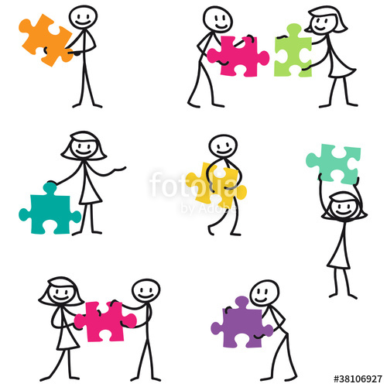
VINKKEJÄ
JÄLKKÄRIPÄIVÄN selkeyttämiseen

Slide 2

Kannattaa kekseliäästi ja luovasti käyttää kaikenlaisia ideoita, jotka helpottavat Lasten/Aikuisten Jälkkäripäivää.
Esittelen Puuppolan Jälkkärissä käytettyjä konsteja. Jospa niistä löytyisi hyviä vinkkejä toisiinkin toimipisteisiin :)

Slide 3
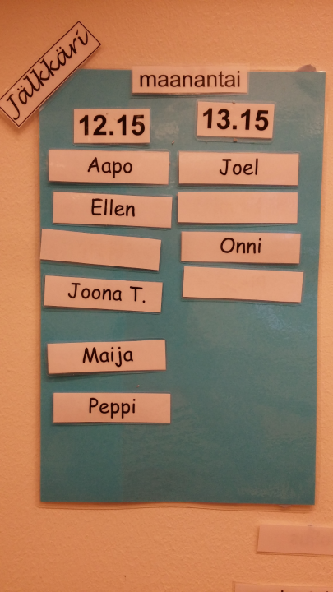
Niiden luokkien seinällä,
joissa on Jälkkäriläisiä,
on lista päivän Jälkkäriläisistä.
Tausta ja nimet on laminoitu, kiinnitys sinitarralla. Nimet ja ajat on helppo siirtää paikoilleen.
Opettaja tietää listan perusteella Jälkkäriin tulevat lapset.
Lapset näkevät myös itse listalta tulevatko Jälkkäriin.

Slide 4
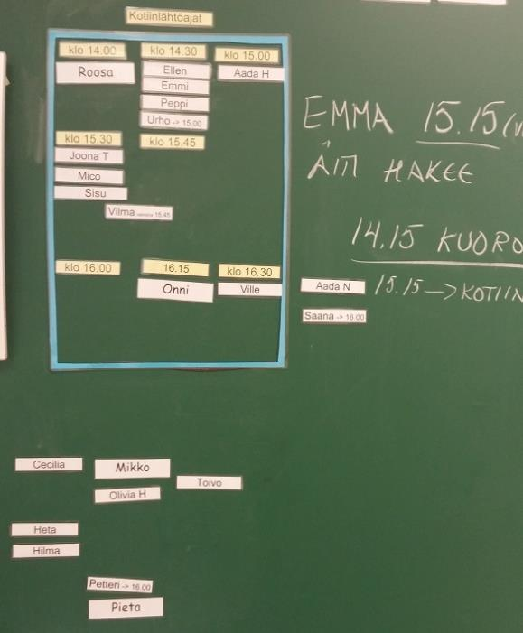
Jälkkäritilassa on lista
itse lähtevien lasten kotiinlähtöajoista.
Ohjaajat ja myös lapset itse pystyvät helposti tarkastamaan listasta lähtöajat.
Laput on laminoitu ja taakse kiinnitetty magneettinauha. Näin laput on helppo kiinnittää Jälkkäri/luokkatilan taululle. Lisätietoja voi merkitä liidulla.
Kun lapsi on lähtenyt, siirretään nimilappu alapuolelle aakkosjärjestykseen.
Siitä nimet on helppo päivittäin
Jälkkärin alkaessa nostaa
oikealle paikalle oikean ajan kohdalle.

Slide 5
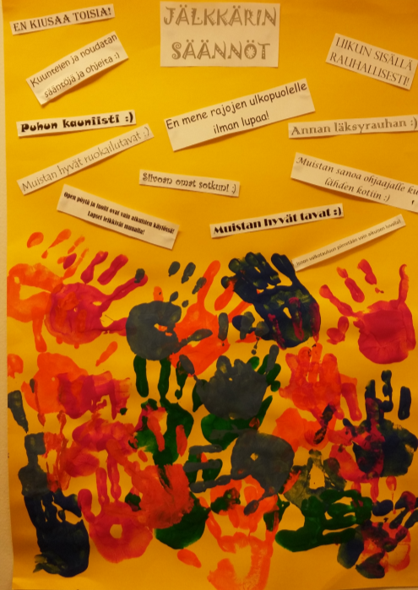
Tärkeimmät Puuppolan Jälkkärin säännöt ”lasten allekirjoituksella”.

Slide 6
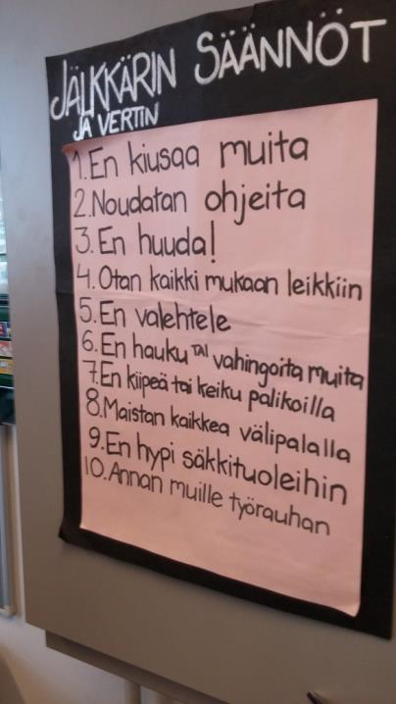
Jokaisessa Jälkkäri-pisteessä kannattaa miettiä omanlaisensa säännöt lasten kanssa yhdessä ja tehdä ne tutuiksi kaikille.
(Kuvassa sääntötaulu Mankolasta)

Slide 7
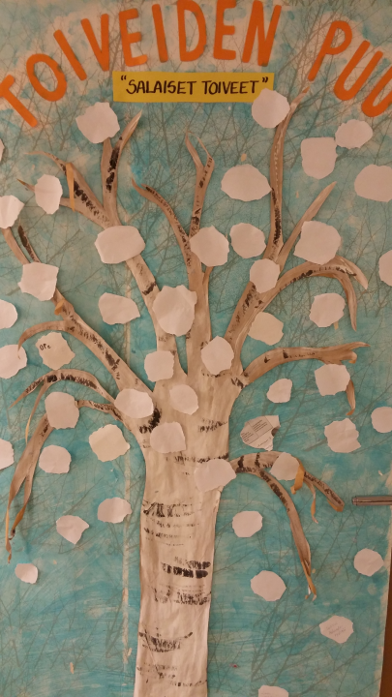
Toiveiden puu
Meidän Jälkkärissä on ollut kauan Toiveiden puu. Koska lasten innostus toiveiden kirjoittamisesta pääsi lopahtamaan, keksimme muuttaa toiveet salaisiksi…
Toive on piilotettu lumipallon kääntöpuolelle, joten jokainen toive tulee yllätyksenä, kun se päätetään toteuttaa (ohjaaja saattaa salaa vähän aiemmin kurkistaa lumipallon taakse…)
Kun toive on toteutettu, se putoaa puun juurelle.

Slide 8
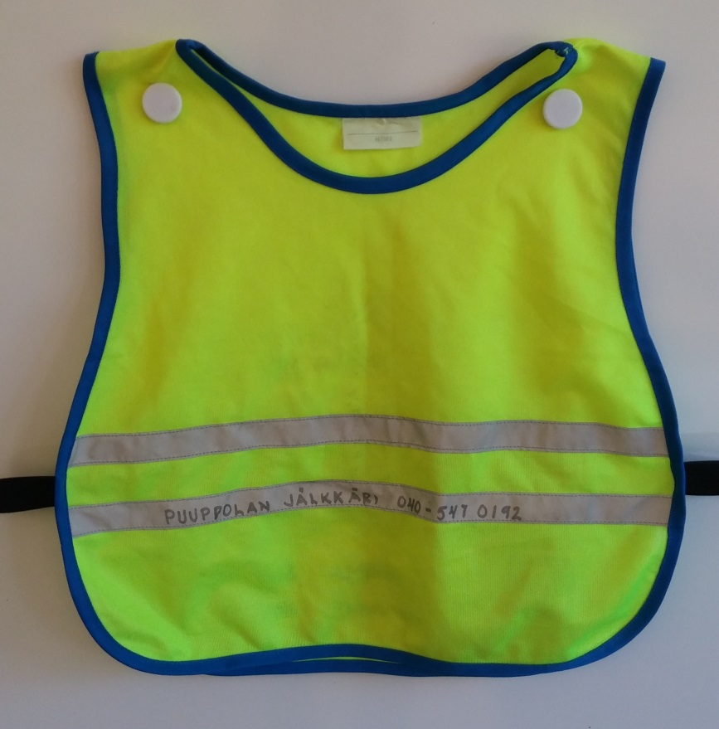
Ulkona Jälkkäriläisillä on keltaiset liivit päällään, jotta heidät on helpompi erottaa välitunnilla tai liikuntatunnilla olevista koululaisista.

Slide 9
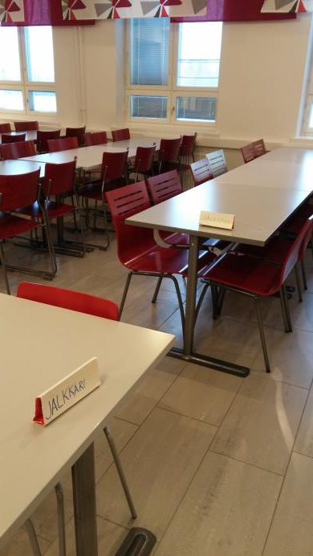
Ruokalassa Jälkkäriläisten välipalapöydät
on merkattu lasten tekemillä pöytämerkeillä.

Slide 10
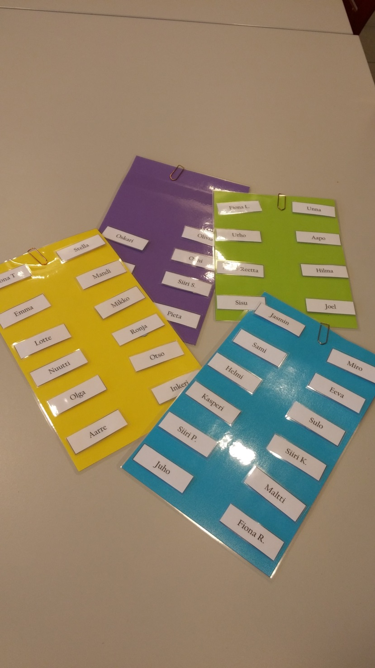
Välipalatuokiota rauhoitamme istumajärjestyksellä.
Laminoituihin väripohjiin on helppo suunnitella istumajärjestys ja sitä on myös helppo muutella.
Väripohjan toiselle puolelle pöytäryhmä kerää hyvällä käytöksellä tarroja ja kun tietty määrä on saavutettu, saa pikku palkinnon.
Pöydissä on värikoodit ja lapsilla laminoidut nimilaput, jotka on nopea laittaa paikoilleen valmiin suunnitelman pohjalta.

Slide 11
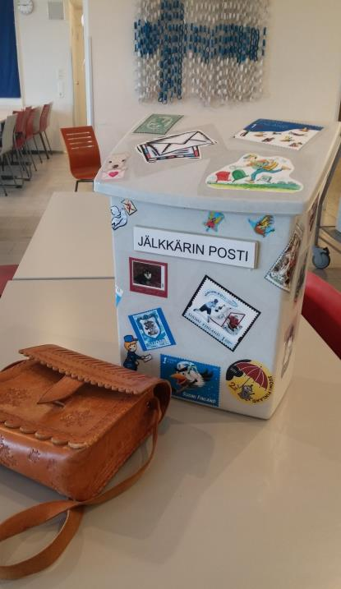
JÄLKKÄRIN OMA POSTILAATIKKO
Toiveille
Ideoille
Kirjeille
Kuville
Hyvien tekojen ilmiantolapuille
(käytössämme on Hyvien tekojen torni)
Ihan mille tahansa postille ☺
Välipalaa ennen istahdamme pöytiin lukemaan
päivän postin ja viettämään pienen rauhoittumishetken. Samalla on hyvä hetki jutella asioista, jotka koskevat kaikkia Jälkkäriläisiä.

Slide 12
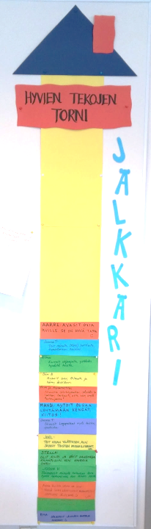
HYVIEN TEKOJEN TORNI
Lapset ja aikuiset saavat ”ilmiantaa” Jälkkäriläisiä hyvistä teoista.
Teko kirjataan lipukkeelle, luetaan kaikille ääneen ja laitetaan esille torniin.
Kun torni kasvaa kattoon saakka, pidetään juhlat ☺

Slide 13
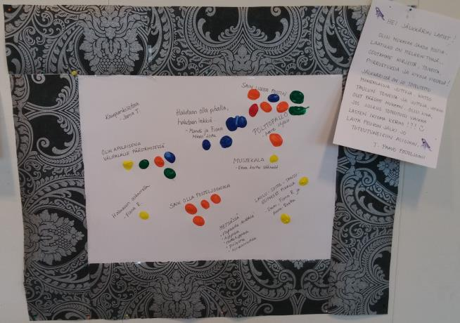

Toteutuneet toiveet ja
Lasten osallistaminen:
Yritämme kovasti keksiä tapoja, joilla saisimme näkyviin ja lapsille itselleen ymmärrettäväksi, että huomioimme heidän toiveitaan ja otamme heidät mukaan ideoimaan ja ohjaamaan toimintaa.
Kun lapsi on päässyt ohjaamaan tai muulla haluamallaan tavalla osalliseksi toimintaan, hän saa painaa sormenjälkensä tauluun ja viereen tulee lapsen nimi.

Slide 14
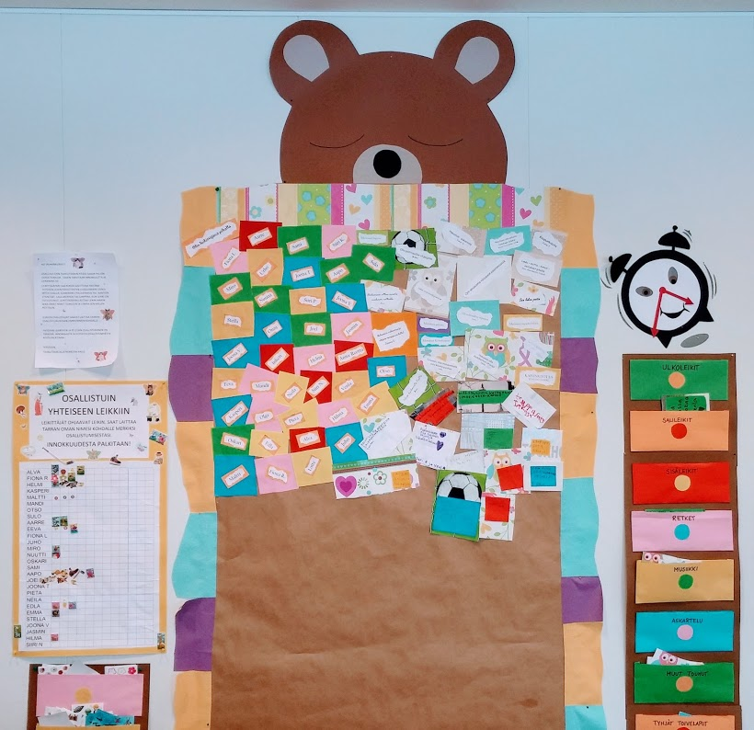
”Osallisuuden tilkkutäkki”
Yöpöydän laatikoihin lapset laittavat toiveitaan ja ideoitaan ja juttuja, joita haluavat suunnitella ja ohjata toisillekin lapsille.
Kun ”homma on hoidettu”, saadaan uusi tilkku täkkiin.
Kun täkki on täynnä tilkkuja, tehdään jotain oikein kivaa (retki mukavaan paikkaan tms.).
Lapset (+ huoltajat) näkevät, että lapset ovat päässeet osalliseksi suunnitteluun ja toteuttamiseen.

Slide 15
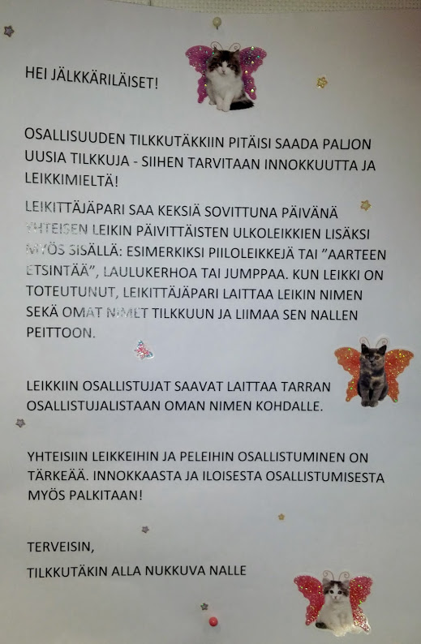
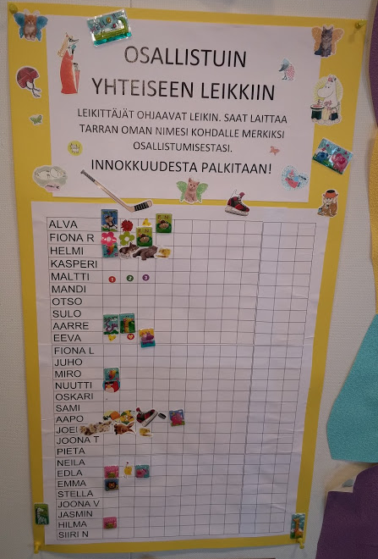

Slide 16
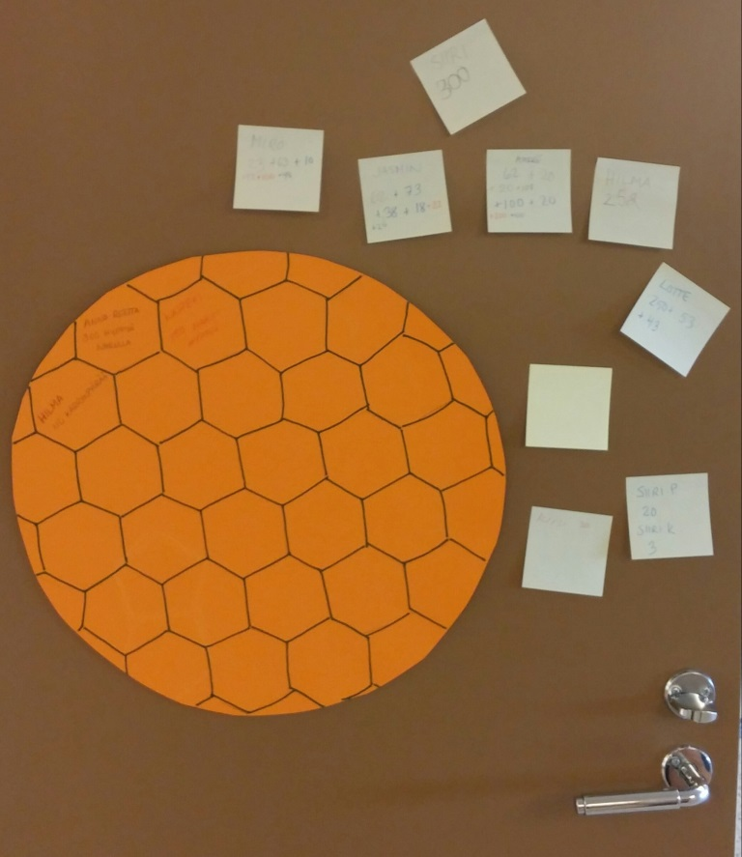
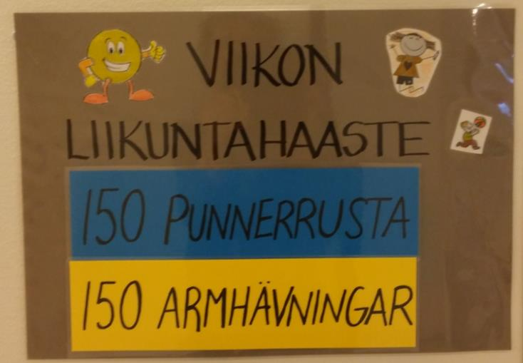
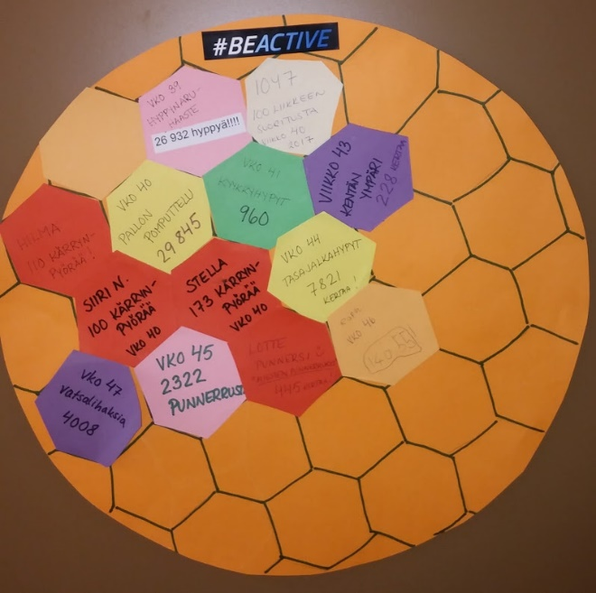
Jälkkärin seinältä löytyy
”Viikon liikuntahaaste”.
Pikkulapuille voi laskea ja merkitä pienissä erissä tekemiään suorituksia. Kun on suorittanut koko haasteen, merkitään palloon lapsen nimi ja suoritusten lopullinen määrä. Jotkut lapset innostuvat tekemään hurjia määriä:)

Slide 17
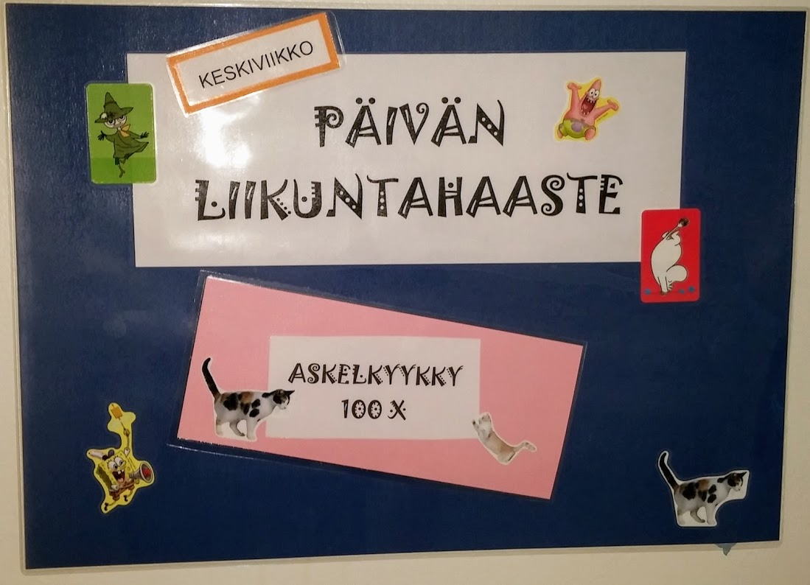
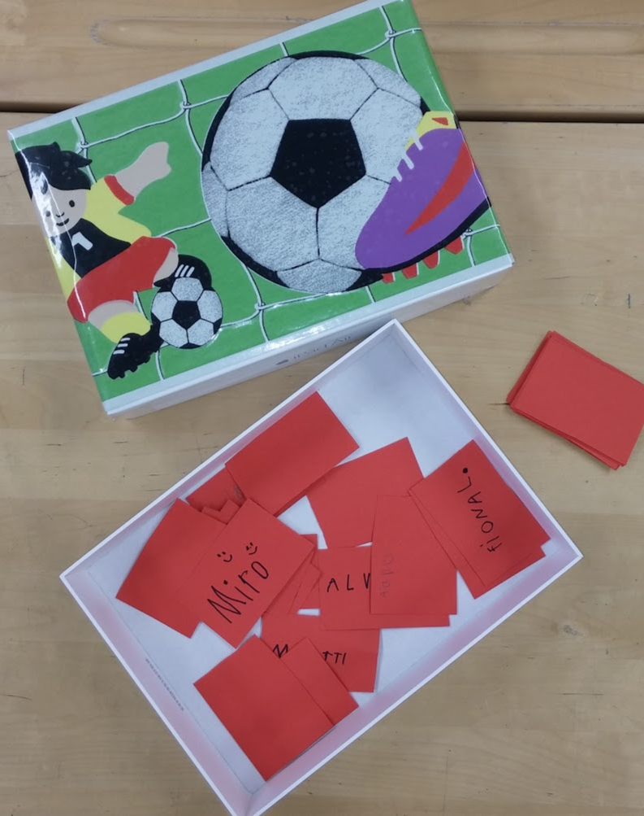
Koska viikkohaasteen suosio alkoi osoittaa lopahtamisen merkkejä, muutimme sen päivittäin vaihtuvaksi liikuntahaasteeksi.
Kun on suorittanut haasteen, saa laittaa nimensä lapulle ja lapun laatikkoon. Silloin tällöin osallistuneiden kesken arvotaan pikku ylläreitä.

Slide 18
JÄLKKÄRI
Ma Käyttäydyin hyvin. 1 min ___
Huolehdin omista tavaroistani. 1 min ___
Tein läksyt. 1 min ___
Ti Käyttäydyin hyvin. 1 min ___
Huolehdin omista tavaroistani. 1 min ___
Tein läksyt. 1 min ___
Ke Käyttäydyin hyvin. 1 min ___
Huolehdin omista tavaroistani. 1 min ___
Tein läksyt. 1 min ___
To Käyttäydyin hyvin. 1 min ___
Huolehdin omista tavaroistani. 1 min ___
Tein läksyt. 1 min ___
yht. ___ min
Joskus tarvitaan kannustusta ja palkkiojärjestelmä lapselle, jotta hommat sujuvat Jälkkärissä.
Järjestelmä voi olla koulun kanssa yhteinen tai sitten Jälkkärin oma.
Järjestelmän on hyvä olla mahdollisimman yksinkertainen.
Palkkio voidaan toteuttaa kotona, koulussa tai Jälkkärissä, miten yhdessä sovitaan huoltajien kanssa.
Viereisessä esimerkissä lapsi kerää
päivittäin peliminuutteja Jälkkäristä
ja koulusta (koulussa eri tavoitteet). Palkkioksi lapsi saa perjantaisin pelata ansaitsemiensa peliminuuttien ajan.

Slide 19
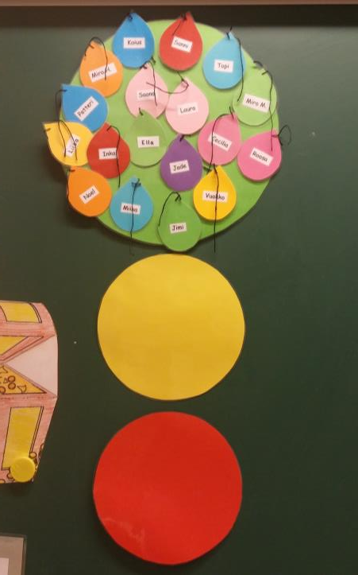
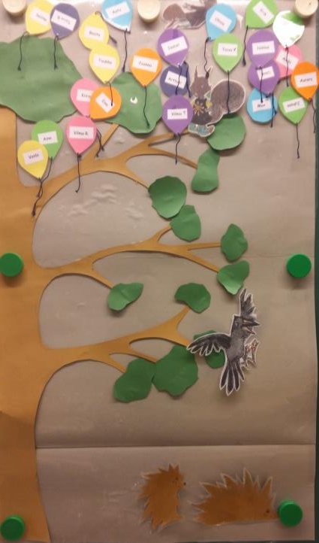
Palkkiojärjestelmä voi olla myös lasten yhteinen.

Slide 20
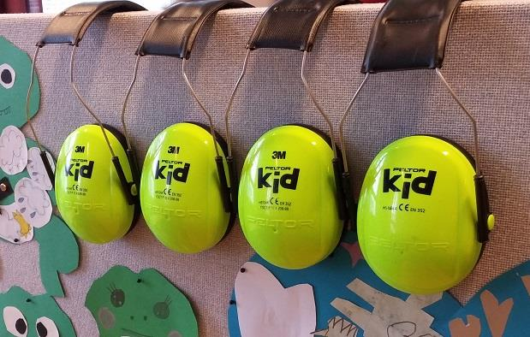
Joskus lapsi voi tuntea metelin liian kovaksi. Siihen voi löytyä apu kuulokkeista (kuva Mankolasta). Muutenkin kannattaa käyttää apuvälineitä mahdollisuuksien mukaan, esim. kuvia, kynätukea, aktiivityynyä jne.

Slide 21
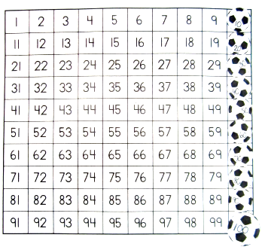
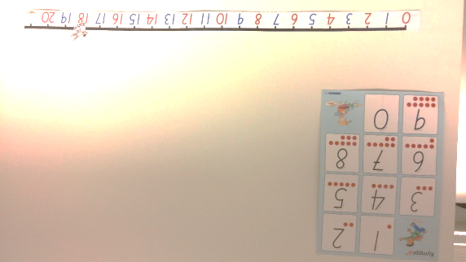
Läksyjen tekoon kannattaa antaa apuvälineitä lapsen niitä tarvitessa. Esim. lukusuora, satataulu, kirjainmallit jne.
Aa

Slide 22
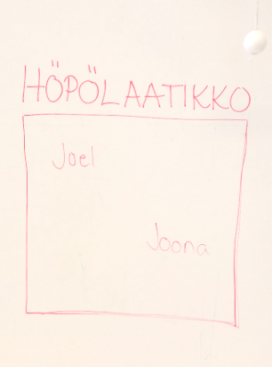
Läksyrauhan edistäjä:
HÖPÖLAATIKKO
Höpölaatikon vartijana voi toimia lapsi, joka on jo läksynsä tehnyt.
Jos häiritsee toisten läksyjen tekoa, nimi laitetaan höpölaatikkoon. Nimi pyyhitään pois, kun korjaa tapansa.
Läksyluokkaan joutuu jäämään aikuisen kanssa keskustelemaan käyttäytymisestään, jos ei saa nimeään höpölaatikosta pois.

Slide 23
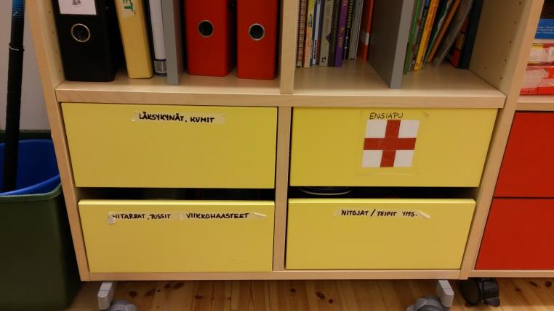
Tavaroiden paikat on merkitty. Tämä helpottaa sekä lapsia että aikuisia tavaroiden löytämisessä ja oikeille paikoille laittamisessa:)

Slide 24
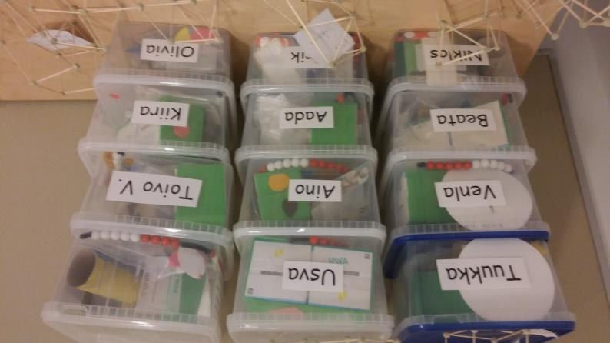
Näin voi säilyttää vaikkapa keskeneräisiä töitä.

Slide 25
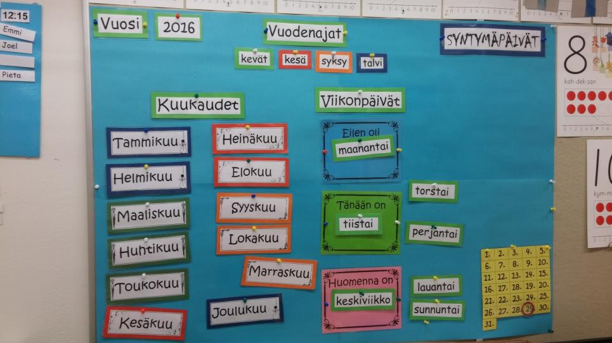
Jälkkärin / Luokan kalenteri

Slide 26
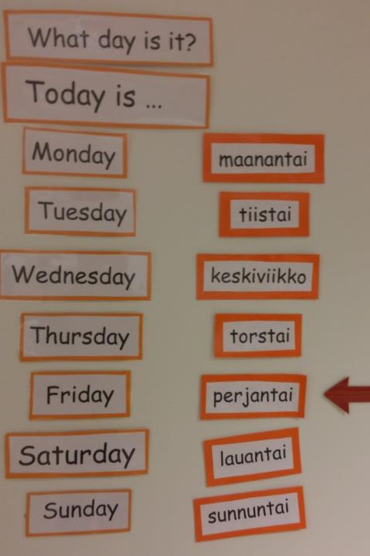
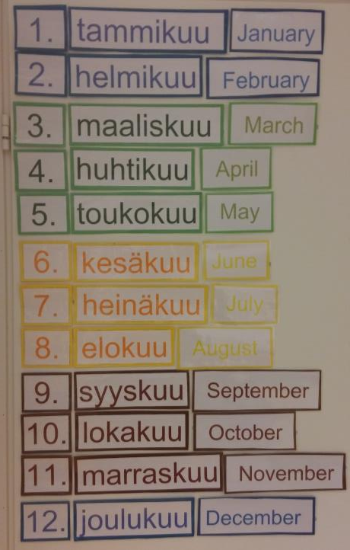
Kuukaudet ja viikonpäivät on kiva tehdä tutuksi jollain toisellakin kielellä.

Slide 27
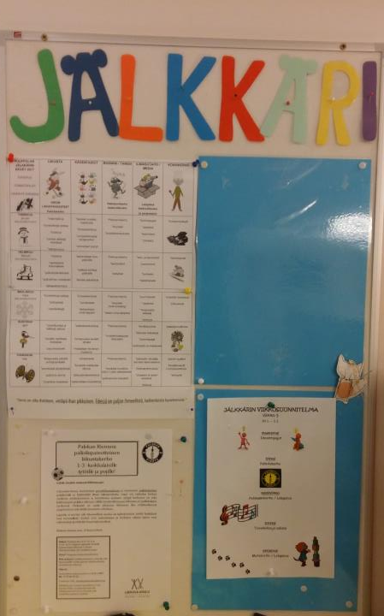
Aulan seinällä oleva Jälkkärin ilmoitustaulu.

Slide 28
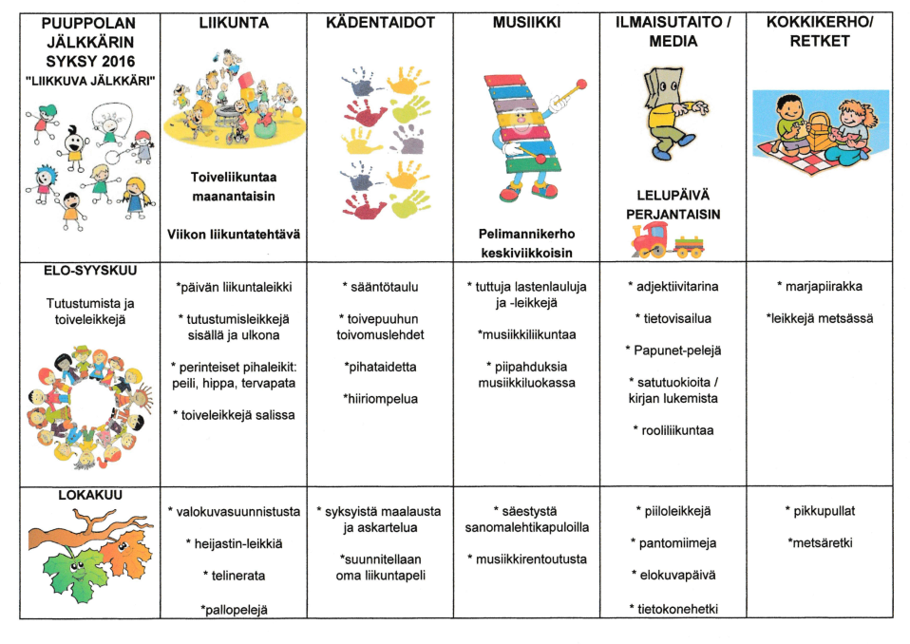
Ote Pedanetistä Jälkkärin sivuilta löytyvästä kausisuunnitelmasta.

Slide 29
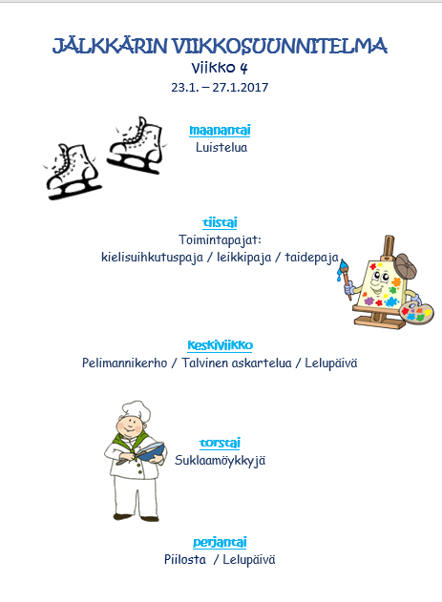
Viikkosuunnitelma,
Joka löytyy Jälkkärin ilmoitustaululta ja Jälkkärin sivuilta Pedanetistä.

Slide 30
 | Jälkkärin viikkolukujärjestys
Klo | Maanantai | Tiistai | Keskiviikko | Torstai | Perjantai
12:15 |  | Ulkoilu (13:15 sisälle) | Ulkoilu (13:15 sisälle) | Ulkoilu (13:15 sisälle) | Ulkoilu (13:15 sisälle)
13:15 | Sali | Ulkoilu / Sisäleikit | Ulkoilu / Sisäleikit | Ulkoilu / Sisäleikit | Ulkoilu / Sisäleikit
14:15 | Välipala | 14:00 Välipala | 14:00 Välipala | Välipala / Kielisuihkutusta | Välipala
 | Läksyt | Läksyt -> 15:15 / Liikuntakerho 14:30-15:30 | Läksyt -> 15:15 / Pelimanni 14:30-15:15 | Läksyt / Kielisuihkutusta | Läksyt
15:15 | Ulkoilua / Sali | Ohjattua toimintaa / Leikkiä / Ulkoilua Liikuntakerho 15:30-16:30 | Ohjattua toimintaa / Leikkiä / Ulkoilua Pelimanni 15:15-16:00 | Kielisuihkutusta / Ohjattua toimintaa / Leikkiä / Ulkoilua | Ohjattua toimintaa / Leikkiä / Sali / Ulkoilua

Slide 31
 |  | Tekeekö lapsi läksyt Jälkkärissä
 |  |  | ↓
 |  |  | ↓ | Tuloaika ja lähtöaika (jos lähtee itse). Kun lapsi tulee, laitetaan rasti ja kun lapsi lähtee, rasti ympyröidään.
viikko 34 |  |  | ↓ | ↓ | Jos lapsi ei tule kyseisenä päivänä Jälkkäriin, pyyhitään kellonaika kokonaan yli.
2 B | ryh | JP | L | ma | ti | ke | to | pe
lapsen nimi | A | x | x | 13.15 | 12.15 | 13.15 | 12.15 | 12.15
lapsen nimi | B |  | x | 13.15 | 13.15 | 12.15 | 13.15 | 12.15
lapsen nimi | A | x | x | 13.15 | 12.15 | 13.15 | 12.15 | 12.15
lapsen nimi | A | x | x | 13.15 | 12.15 | 13.15 | 12.15 | 12.15
lapsen nimi | A |  | x | 13.15 - 15.30(-16.00) | 12.15 - 15.30(-16.00) | 13.15 - 15.30(-16.00) | 12.15 - 15.30(-16.00) | 12.15 - 15.30(-16.00)
lapsen nimi | A |  | x | 13.15 - 16.00 | 12.15 - 16.00 | 13.15 - 16.00 | 12.15 - 16.00 | 12.15 - 16.00
lapsen nimi | B | x |  | 13.15 | 13.15 | 12.15 | 13.15 | 12.15
lapsen nimi | B | x |  | 13.15 - 16.00 | 13.15 - 16.00 | 12.15 - 16.00 | 13.15 - 16.00 | 12.15 - 16.00
lapsen nimi | A | x | (x) | 13.15 | 12.15 | 13.15 | 12.15 | 12.15
 |  | ↑
 | Onko lapsi kuukausimaksulla vai 12pv/kk
Lapsilista, jossa on lapsen tulo- ja lähtöaika sekä muita tarvittavia tietoja. Kun lapsi tulee Jälkkäriin, laitetaan kyseisen päivän kohdalle rasti ja kun lapsi lähtee, ympyröidään rasti.

Slide 32
2B | HUOMIOITAVAA
lapsen nimi | Aloittaa 22.8.
lapsen nimi | Laktoositon.
lapsen nimi | Aloittaa 29.8.
lapsen nimi
lapsen nimi | ITSE, saa lähteä klo 15.30, pitää lähteä klo 16.00.
lapsen nimi | ITSE, klo 16.00. Elokuussa 12 pv, sitten joka päivä.
lapsen nimi
lapsen nimi | Kauramaito. Aloittaa 15.9.
lapsen nimi | Ei kuvauslupaa! Aloittaa 22.8.
Lapsilistan kääntöpuoli:

Slide 33
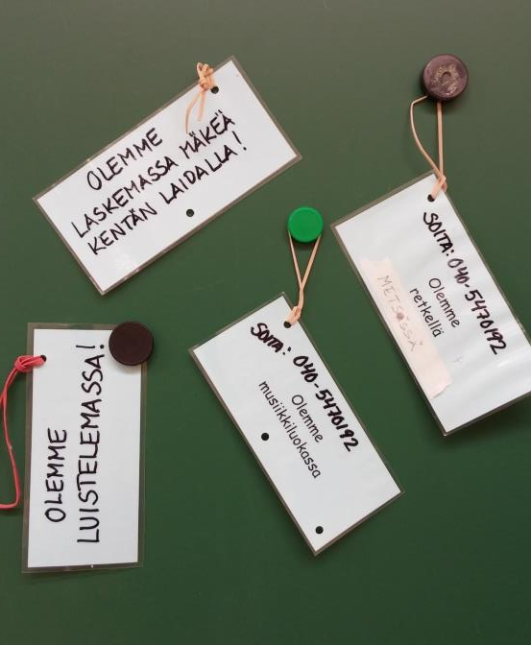
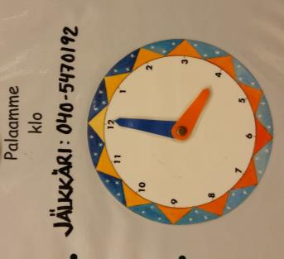
Lasten mieltä rauhoittaa, kun vanhemmille on ovessa tieto, missä milloinkin olemme, jos lasta ollaan tulossa hakemaan :)

Slide 34
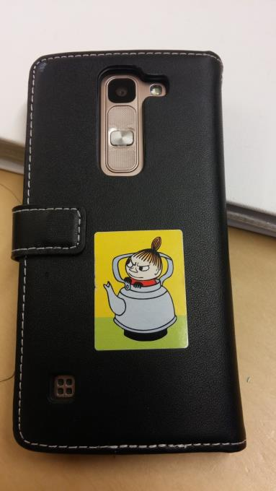
Jälkkärin puhelimeen on tallennettu huoltajien puhelinnumerot.

Slide 35

Konstit on monet…
ja parhaat konstit löytyvät kokeilemalla ja yrittämällä :)
Muuta tarvittaessa…
Suunnittele ja osallista…
Nappaa ideoita…
Muista arviointi…
Kokeile rohkeasti…
Kehitä…

